Slide 1

HTML
kopo05 김시현

Slide 2
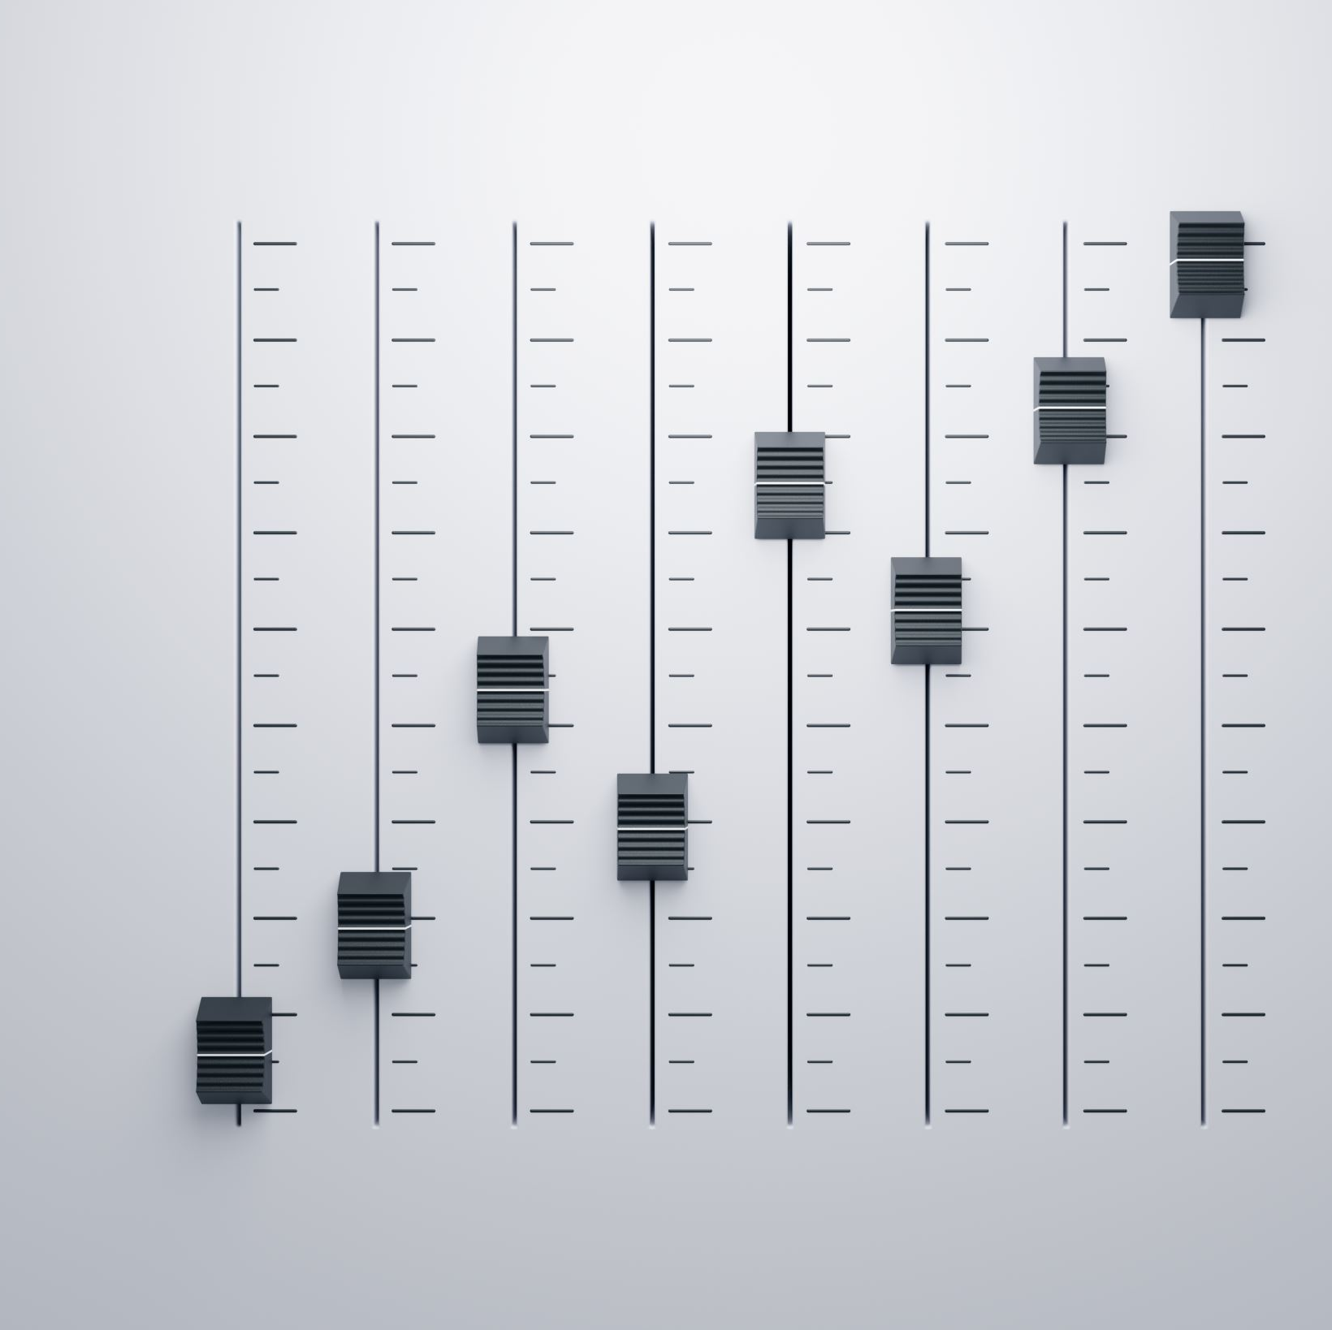
목차
1. 웹 프로그래밍 기초
2. Visual Studio Code
(1) 자동 저장 설정
(2) 식 자동 맞추기 설정
(3) 단축어 설정
(4) GitHub 연결
(5) GitHub upload
3. HTML 실습

Slide 3

웹프로그래밍 기초

Slide 4

웹프로그래밍 기초
1. 개념
(1) 웹브라우저 : html을 읽을 수 있는 프로그램.
(2) HTML : 웹페이지를 표현하기 위한 대표적인 마크업 언어
(3) CSS : html보다 디자인에 최적화된 마크업 언어
(4) 태그 : html의 최소 단위. </>, <></>
(5) 레이아웃 : 요소들을 구성하는 방법 및 단위
(6) Javascript : 웹페이지를 동적으로 만들기 위한 개발언어
(마크업 언어 X)

Slide 5
웹프로그래밍 기초
2. Markup Language (마크업 언어는 개발 언어가 아님)
(1) HTML (Hyper Text Markup Language)
(2) CSS (Cascading Style Sheets)
(3) XML
(4) JSON
3. Web Programming Language
[Javascript]
- Javascript Library ⇒ ex) JQuery(최근에는 많이 안 쓰는 추세)
- Javascript Framework ⇒ ex) React, Angular, Vue

Slide 6
VSCode 설정

Slide 7
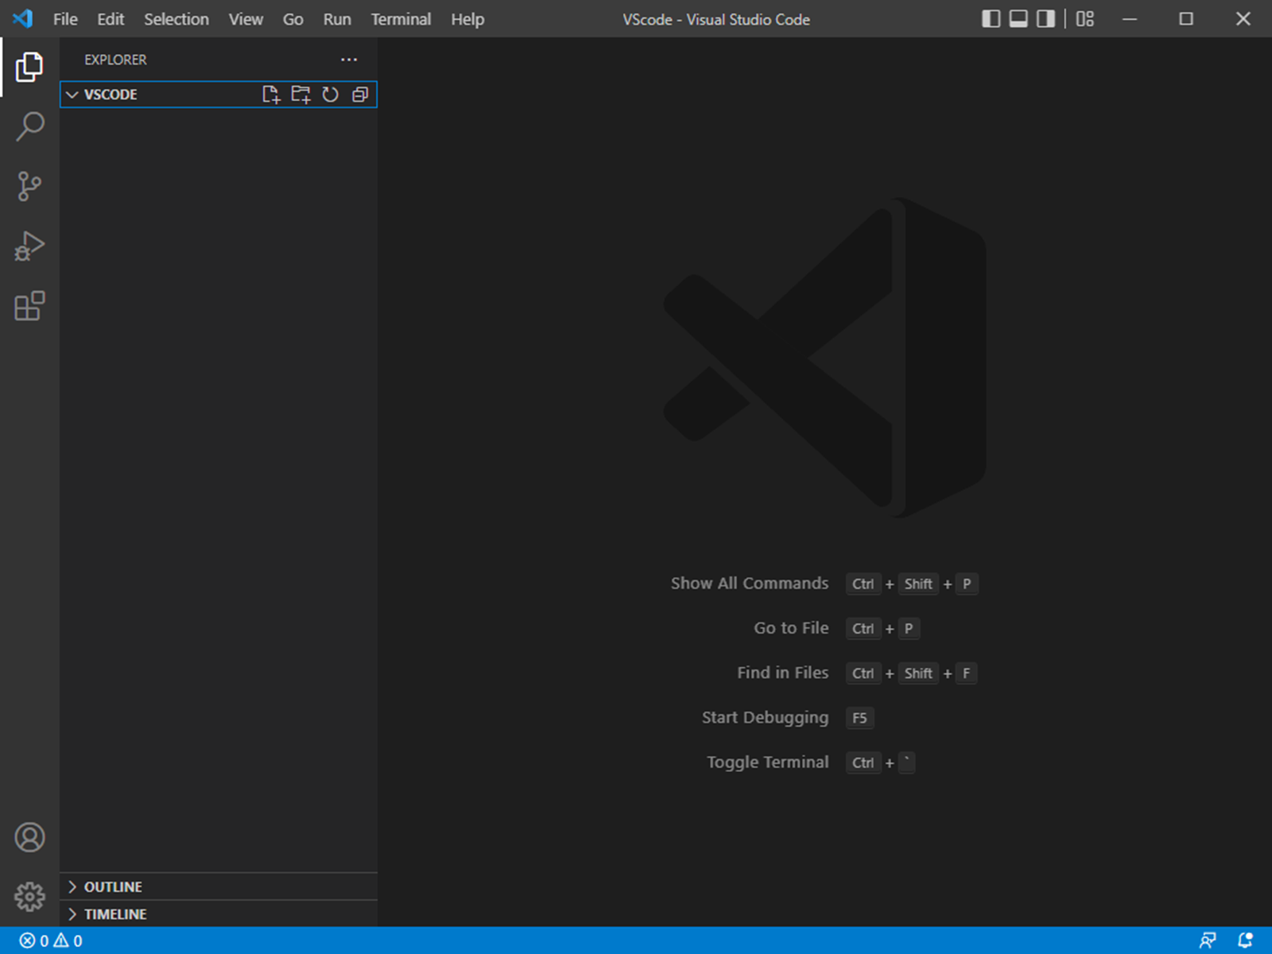
자동 저장 설정 :
File > Preferences > Settings
검색창에 “auto save” 검색하여 설정 체크
(2) 양식 자동 맞추기 설정 :
File > Preferences > Settings
검색창에 “Format On Save” 검색하여 설정 체크

Slide 8
Github 설정

Slide 9
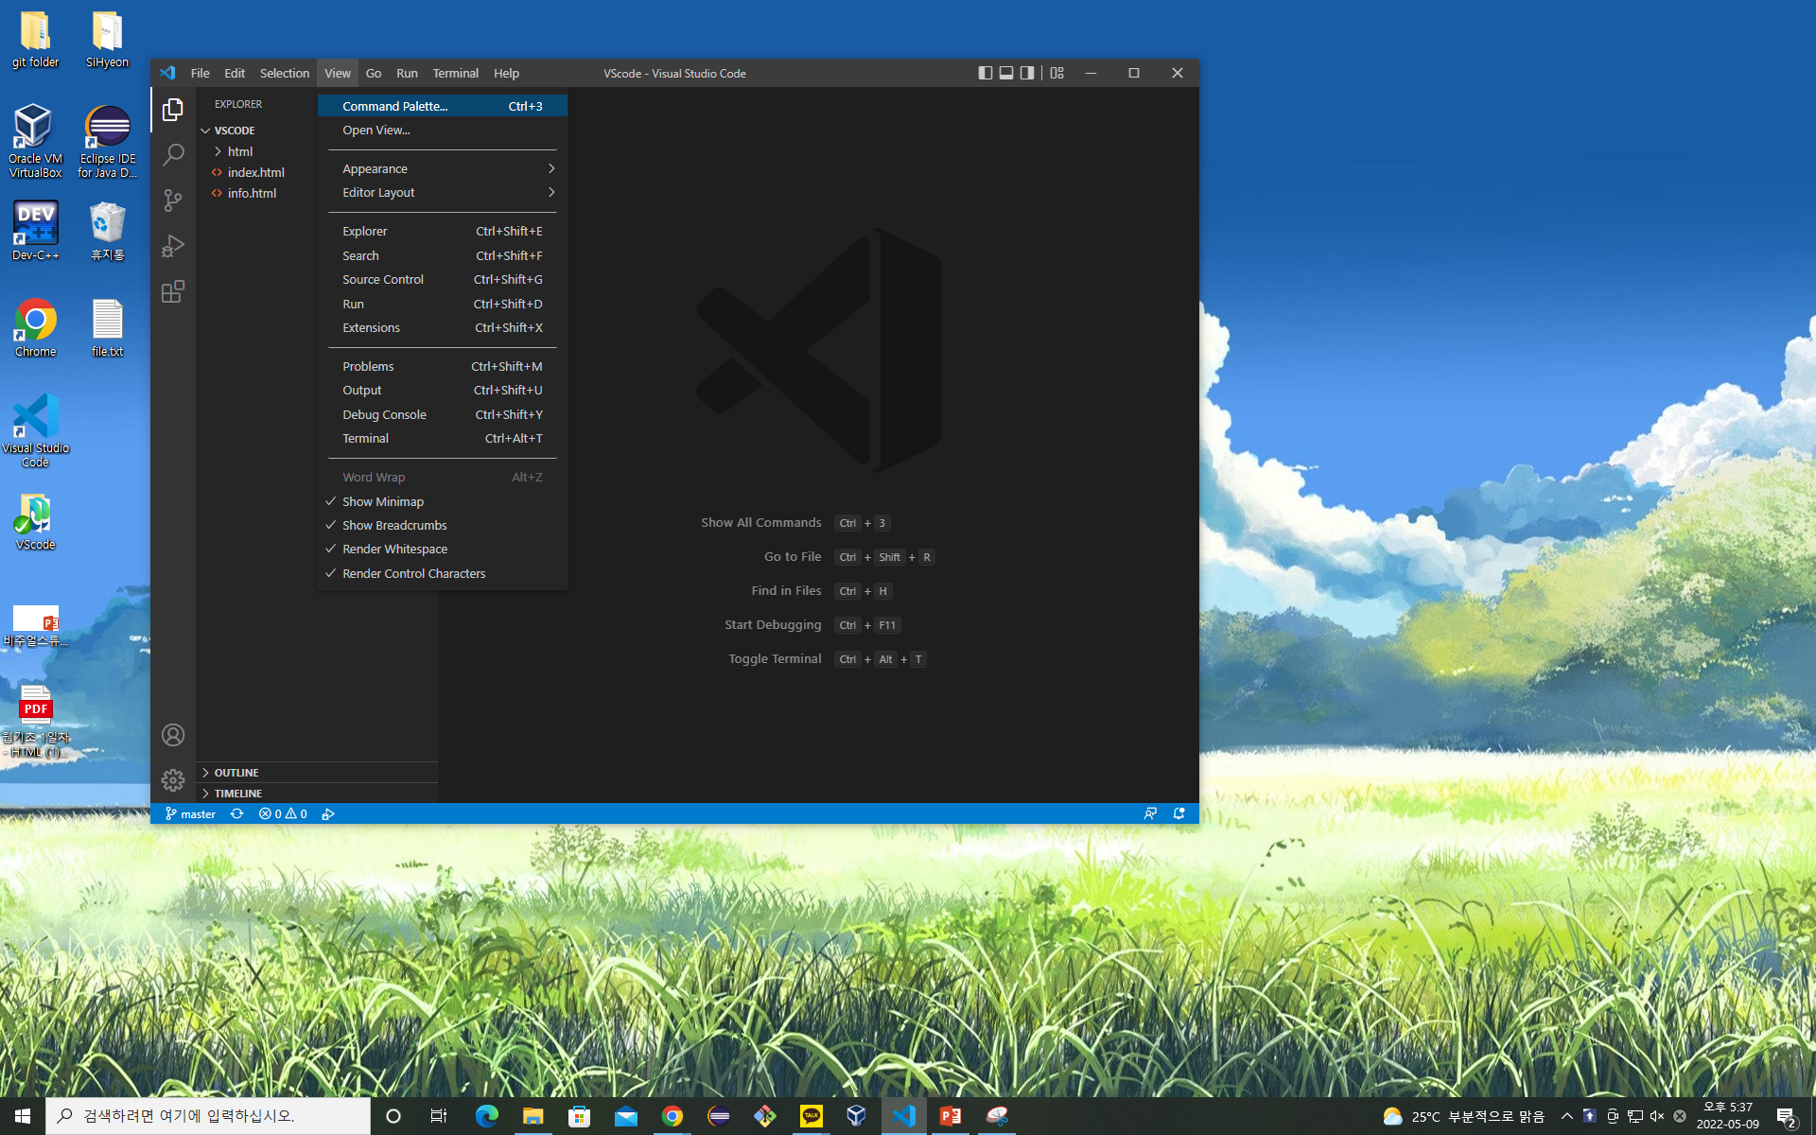
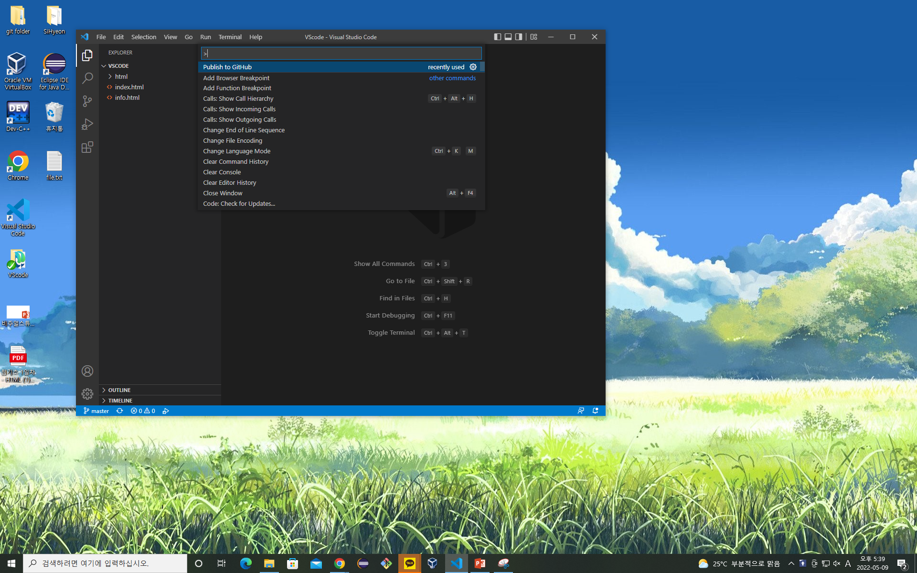
GitHub 연결 :
View > Command Palette > “Github” 검색 > “Publish to GitHub” 선택

Slide 10
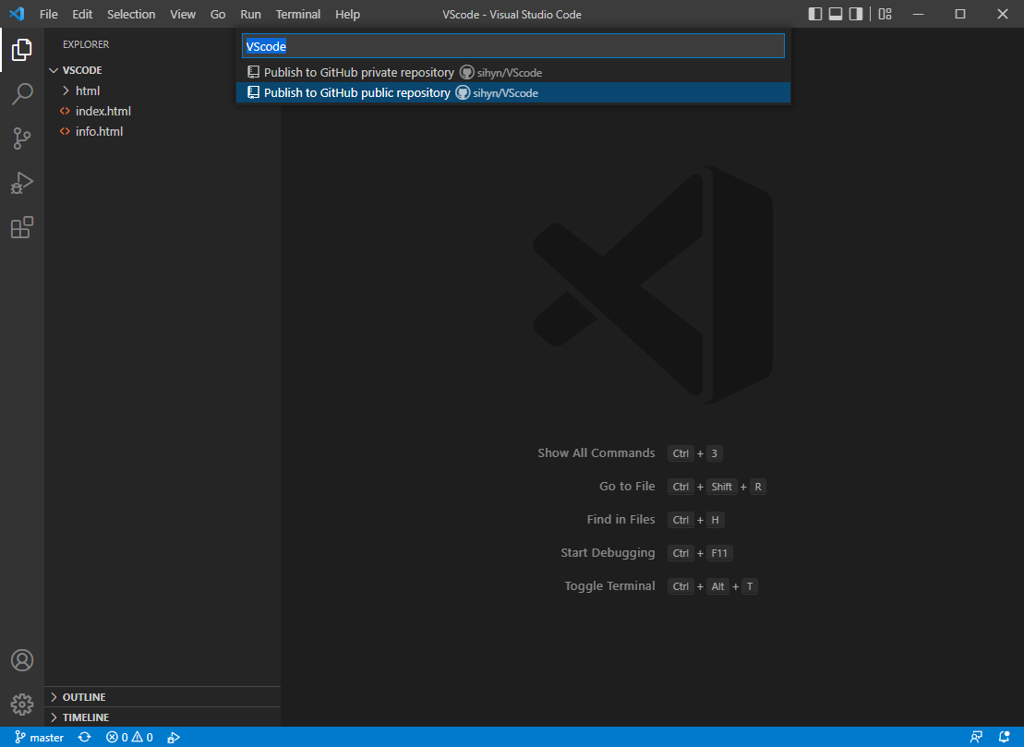
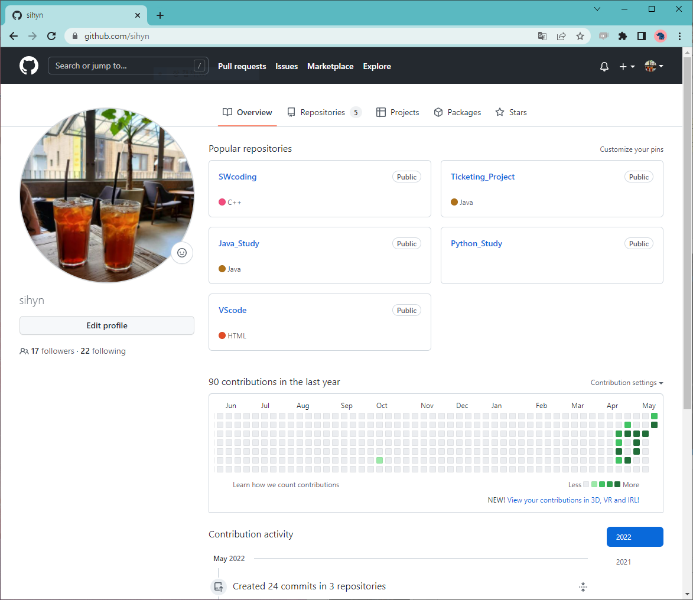
GitHub 연결 :
Repository 이름 지정 > private or public 선택
> GitHub에 Repository 생성됨

Slide 11
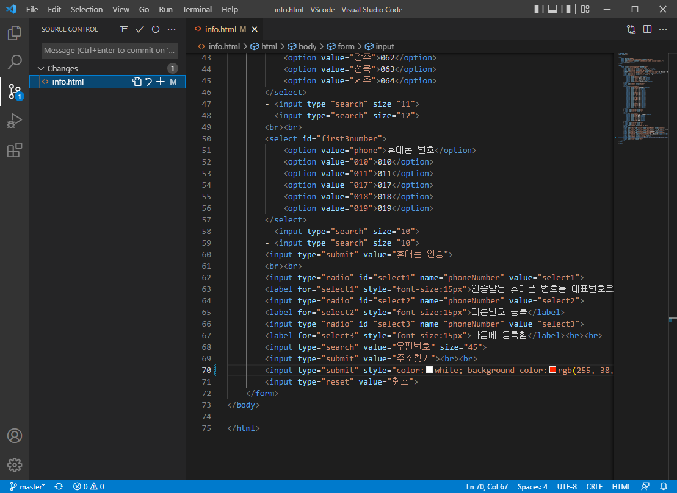
GitHub Push:
“+” 를 클릭하여 Staged Changes에 올린다

Slide 12
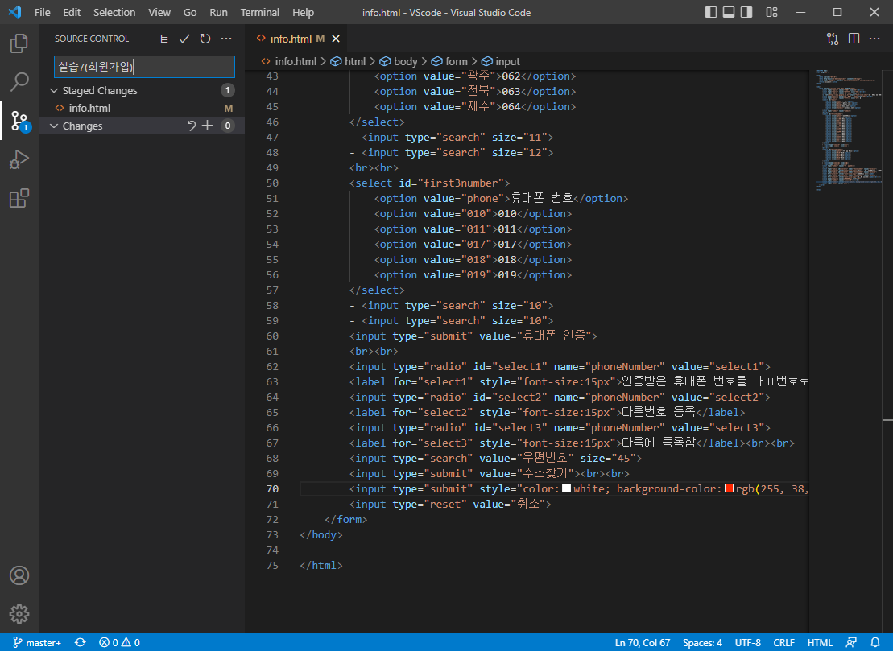
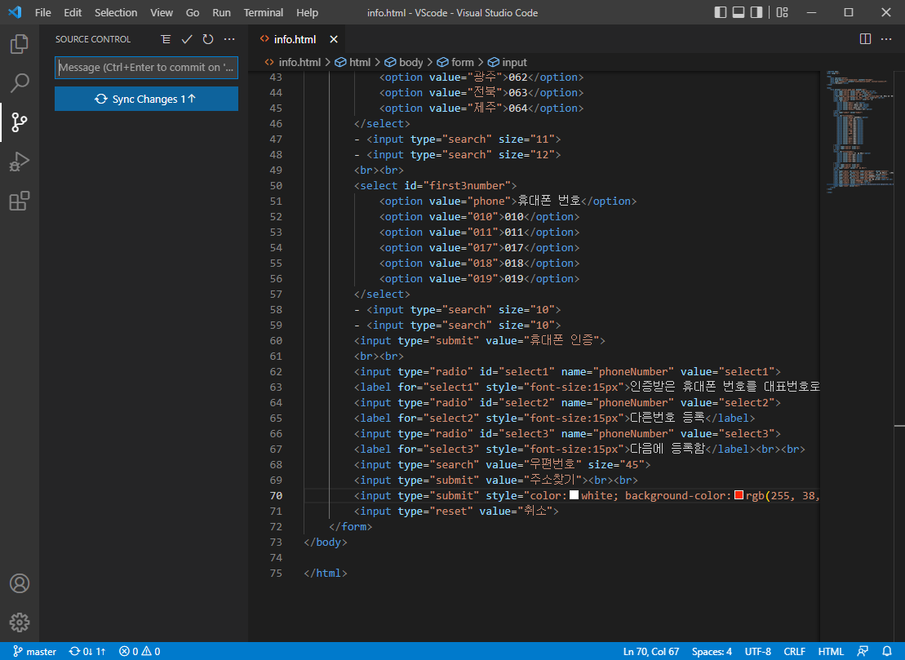
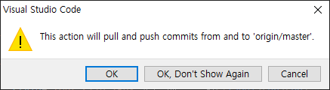
GitHub Push:
commit 메시지 작성 후 체크
>Sync Changes로 commit된 파일 push

Slide 13
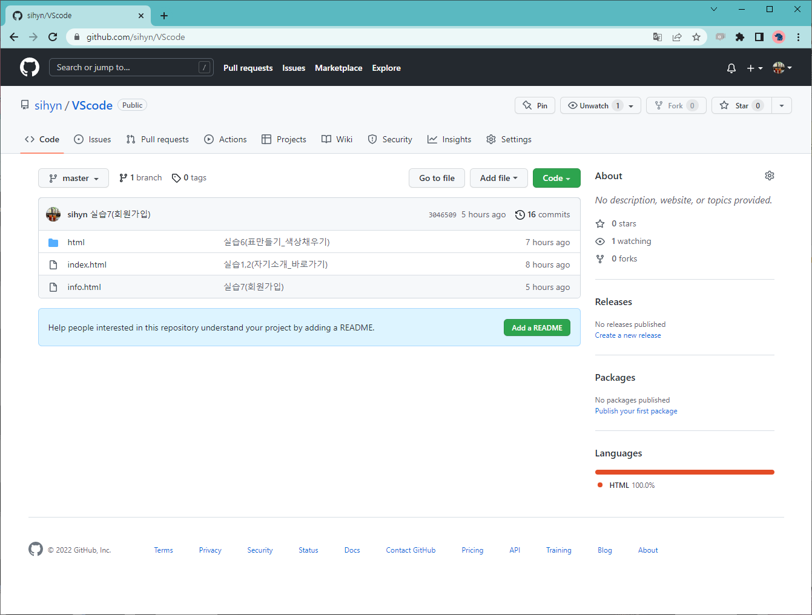
GitHub Push:
> push 완료 후, github repository에서 파일 확인 완료
>설정한 commit 메시지도 적용된 것 확인

Slide 14
실습하기
html:5
테이블 한번에 그리기

Slide 15
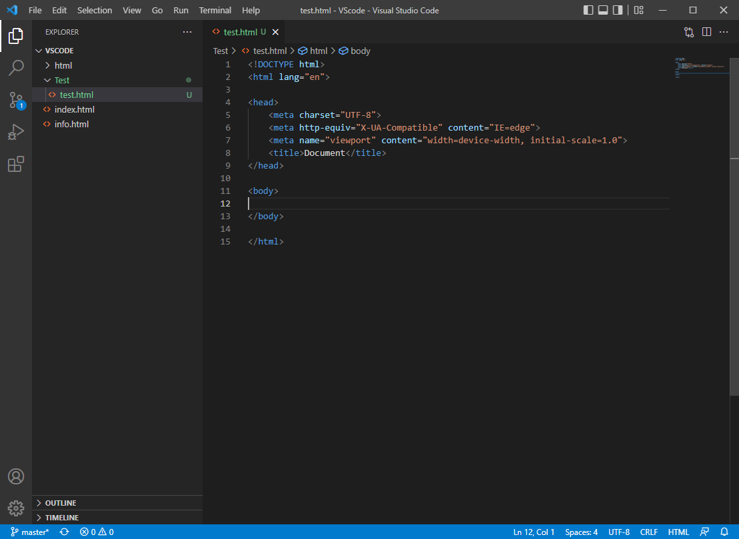
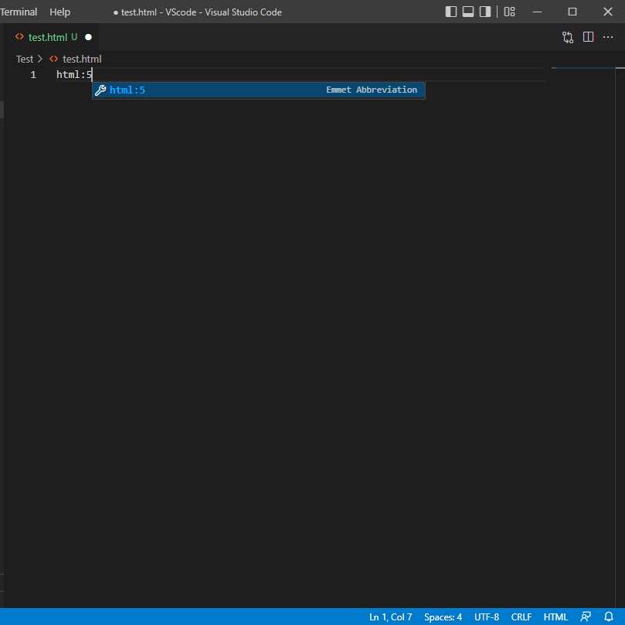
html:5
> VSCode에서 기본 구조를 자동으로 출력해주는 명령어
(들여쓰기 주의해야한다)

Slide 16
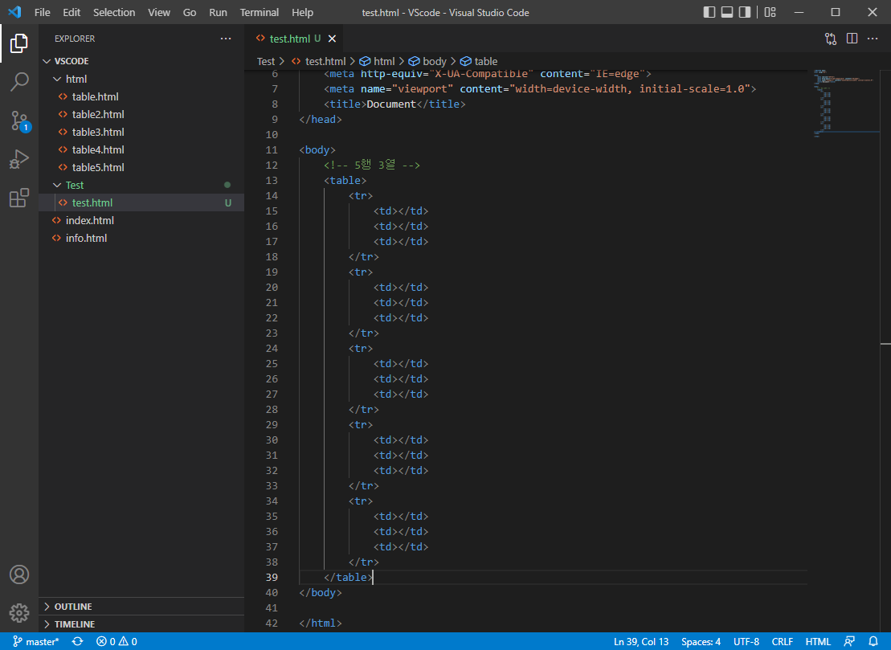
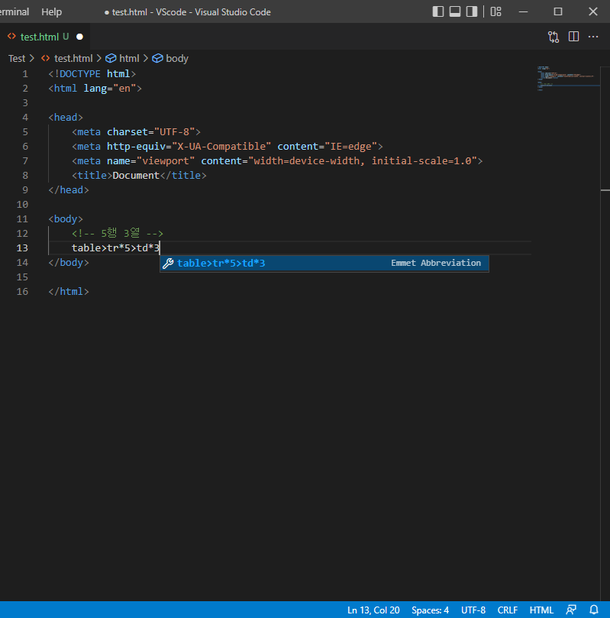
테이블 한 번에 그리기 (tr=행 td=열):
table>tr*(원하는 행의 수)>td*(원하는 열의 수)
ex)5행 3열 테이블 만들기
-> table>tr*5>td*3

Slide 17
실습하기
실습1(자기소개)
<p></p>: 새로운 문단 시작
<br>: 한 줄 내림
<b>: 글씨 두껍게
<hr>: 선 긋기
ctrl+/: 주석
실습2(바로가기)
<a href=“원하는 인터넷주소”>
출력되는 문자(클릭하면 원하는 인터넷주소로 이동)
</a>

Slide 18
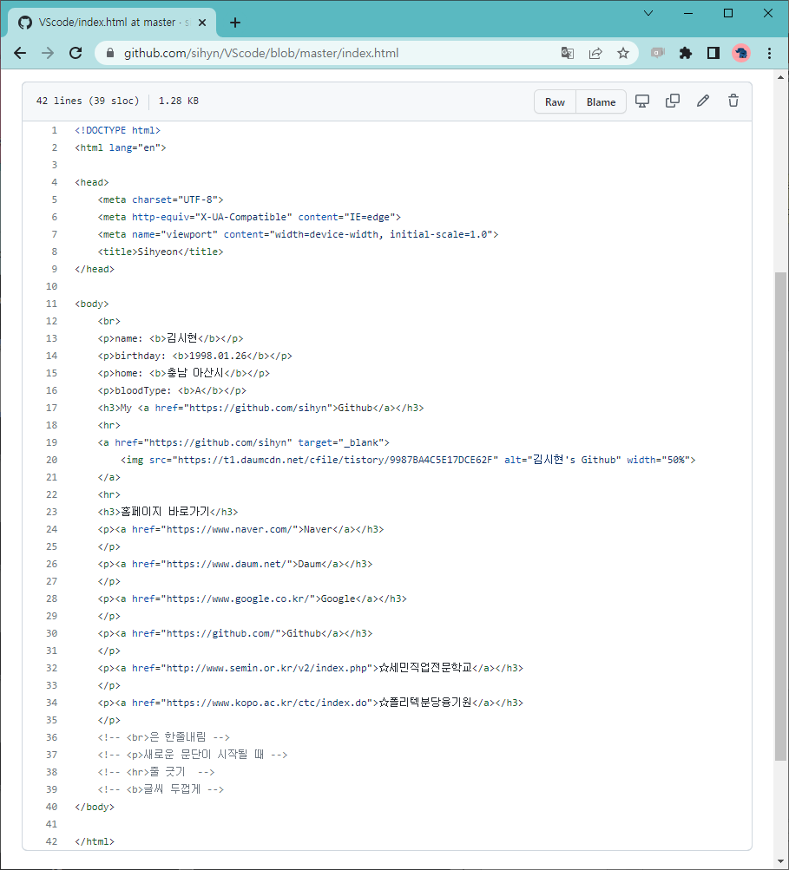
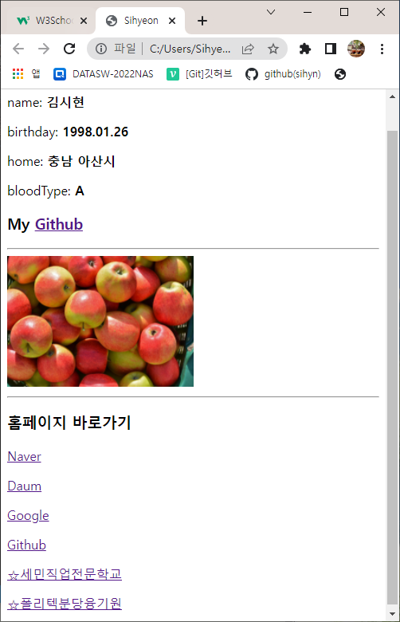
실습1
실습2

Slide 19
실습하기
실습3 & 4
(1)열 합치기:
<td colspan=“합치고 싶은 열의 수“>
열 안에 입력할 문자</td>
(2)행 합치기:
<td rowspan=“합치고 싶은 행의 수“>
행 안에 입력할 문자</td>

Slide 20
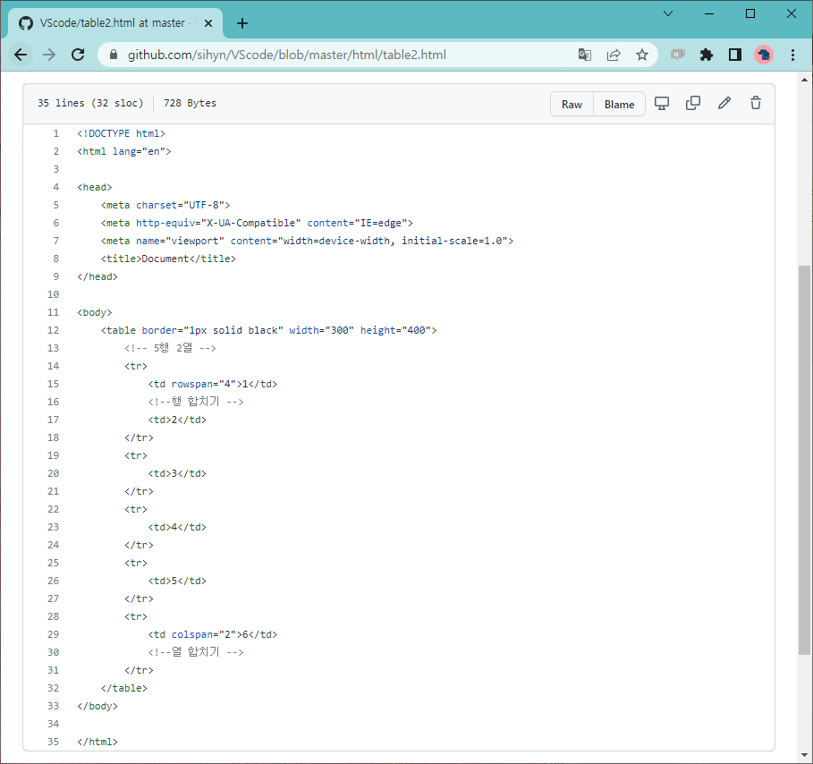
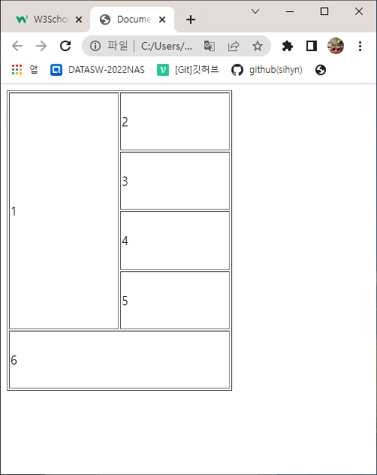
실습3

Slide 21
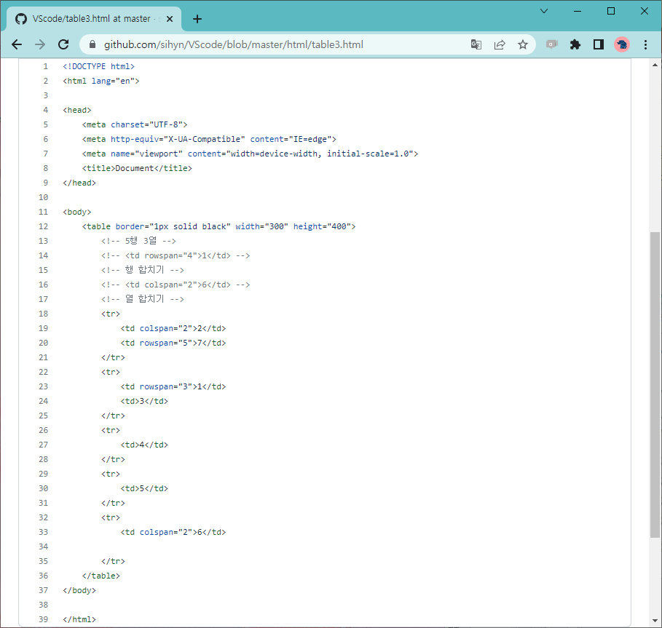
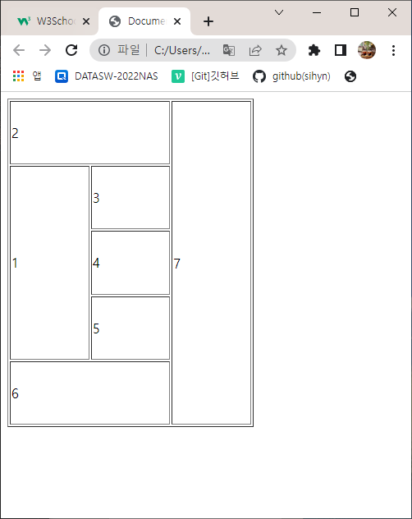
실습4

Slide 22
실습하기
실습5 & 6
(1) 이미지 삽입:
<img src=“인터넷에서 이미지 주소 복사”
alt=“이미지가 뜨지 않는 경우 대신 출력될 문자“>
(2) 테이블에 색상 채우기:
style=“background-color:원하는 색상”

Slide 23
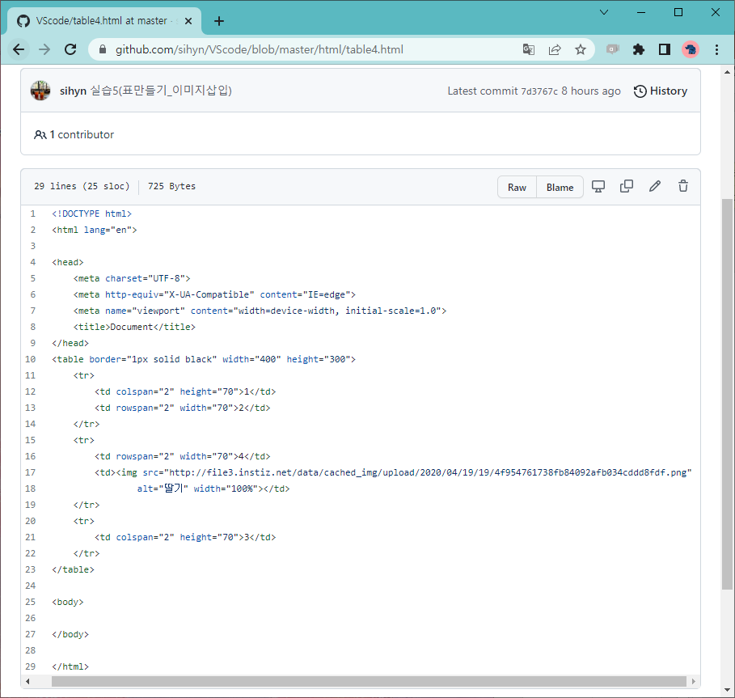
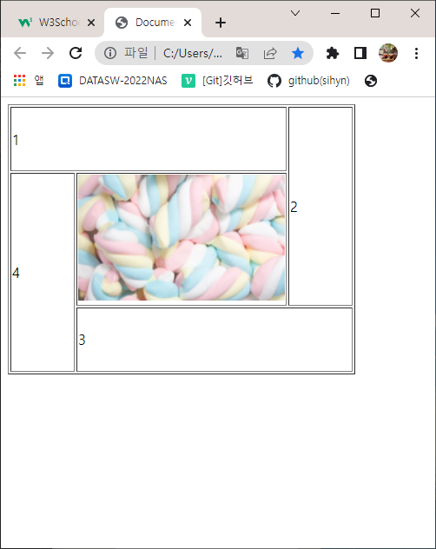
실습5

Slide 24
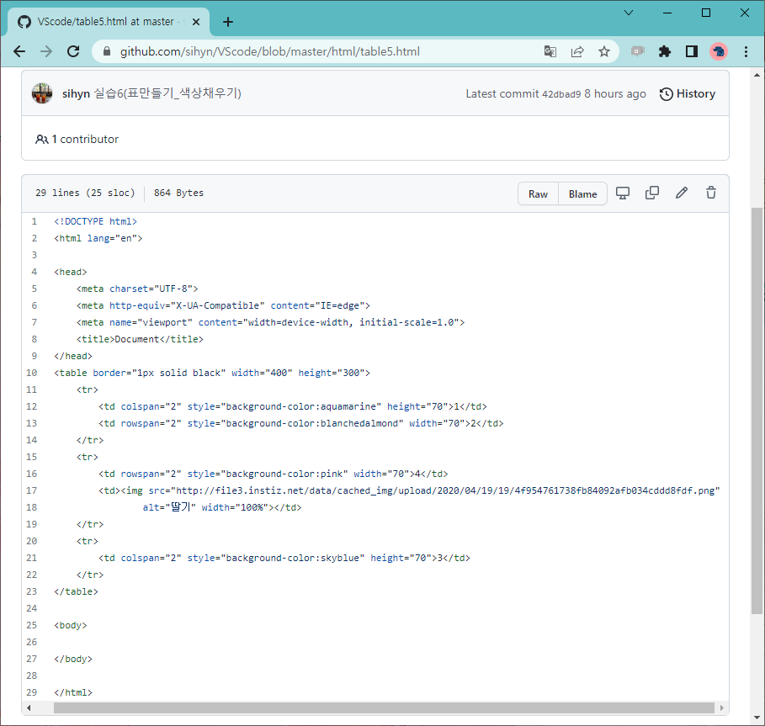
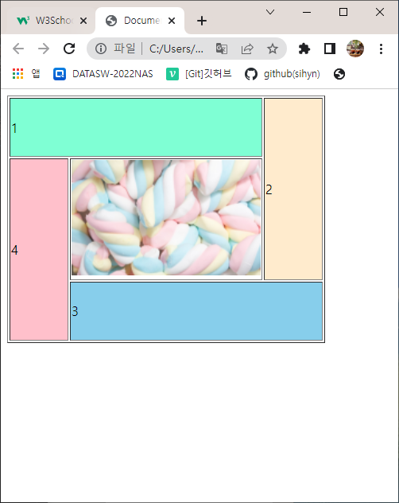
실습6

Slide 25
실습하기
실습7
(1) 웹브라우저 탭에 표시되는 이름:
<title>“원하는 이름”</title>
(2)입력 받기:
<input type=“원하는 타입” value=“페이지에서
출력되는 값”
(3)글자크기 설정:
style=“font-size:원하는 크기px”
(4)선택:
<select></select>

Slide 26
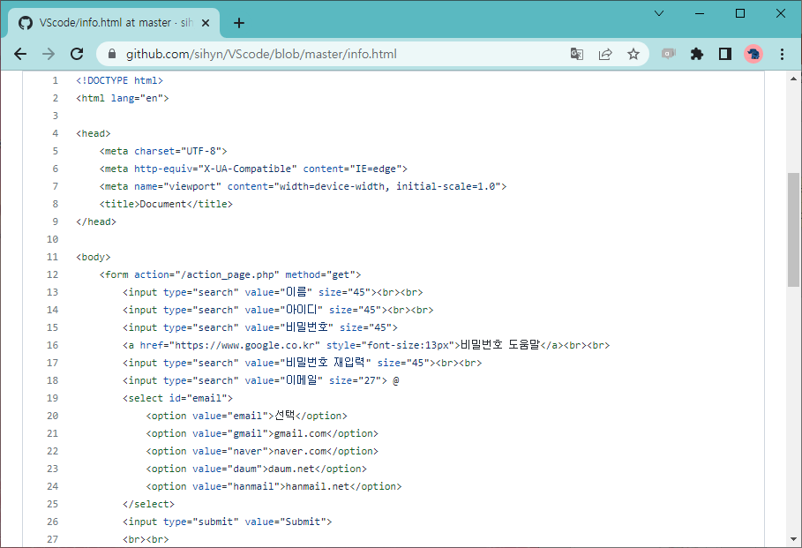
실습7

Slide 27
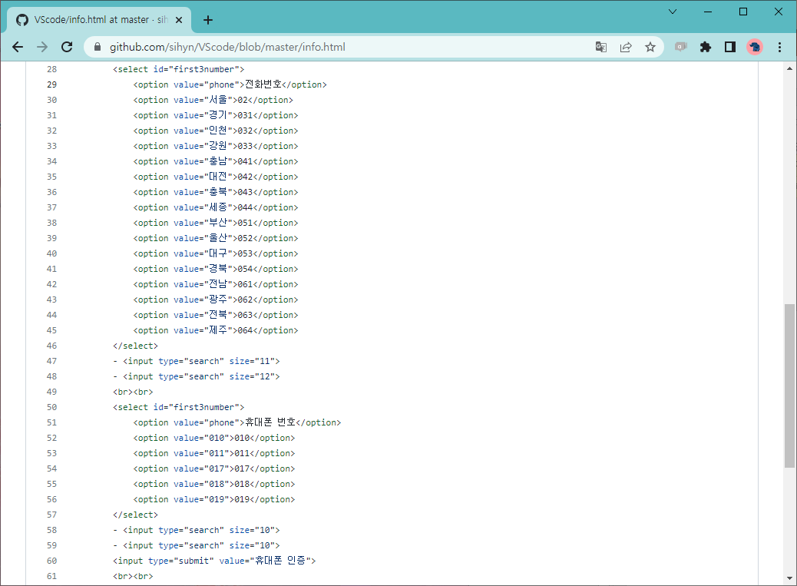
실습7

Slide 28
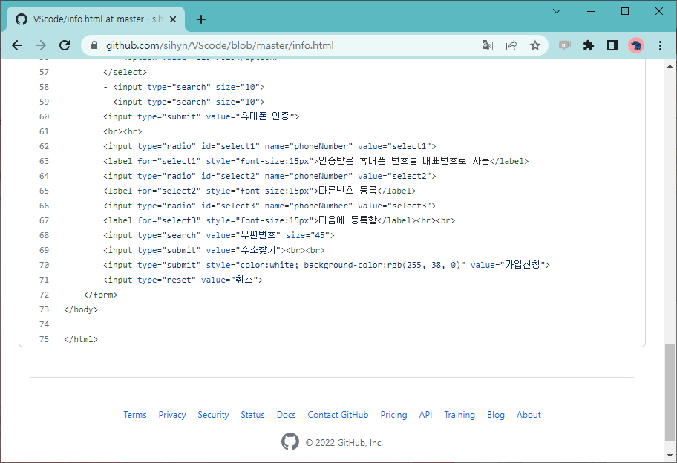
실습7

Slide 29
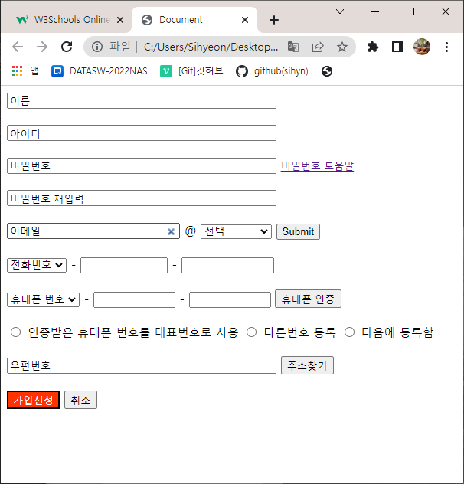
실습7
(회원가입 페이지 만들기)

Slide 30
Thank You
kopo05 김시현

